Slide 1


学术成果
分享平台架构设计
何宇峰
2020年11月12日

Slide 2


CONTENTS
01
背景综述
Background
02
技术选型
Technologies
03
质量属性
Quality Attributes
横切关注点与待解决问题
04
Crosscutting Concerns and Problem to be Solved

Slide 3

01
背景综述
分享你我的分享

Slide 4



我们的用户是谁？
科研人员
实用主义
效率与版权
重视效率，同时也希望获取的资源合规
用户角度
分享与交流
愿意与同行交流，乐于分享成果
隐私与安全
保护劳动成果，尊重个人隐私

Slide 5
我们是谁？
大三学生
以学习为主，技术不够成熟，较缺乏相关经验
有限的时间
较短的开发周期，时间紧张，同时开发人员还有其他学业任务
开发者角度
有限的经费
有限的经费，难以支持昂贵的技术与设备
开发人数少
较少的开发人员，同时缺少团队合作经验

Slide 6
02
技术选型
分享你我的分享

Slide 7
Application Type
需求调研阶段问卷调查结果显示，大部分用户选择网页端作为资料查找第一选择
效 率
学习成本低
查阅大量的资料后发现，Web应用对于开发者、用户都更加友好
应用面广
开发周期短
开发成本低
Web应用开发、部署成本较低，适合学生开发学习
之前两次Web应用经历，更熟悉Web应用的开发工具
Web应用

Slide 8
Appropriate Technologies
GitHub
MySQL
JetBrains
Veritas Backup
爬虫
目前最主流、
最通用的代码
管理工具，便捷，
应用广泛
开发人员熟悉，
安装方便，免费。
性能优秀，能够满足
用户需求。
WebStorm、IDEA
等工具学习成本低，
开发人员熟悉，且
提供免费社区版以及
专业版试用。
提供安全可靠的
数据备份服务，支持
阿里云服务器，对
新手友好，提供免费
试用服务，解决经费
限制
Python语言友好，
启动成本低。
框架成熟简单，
编写成本低。

Slide 9
Vue.js + SpringBoot
Vue.js
Spring Boot
1、轻量级的框架
2、简单易学，中文文档
3、双向数据绑定，数据操作简单
4、组件化，采用可复用、解耦的组件来构建页面
5、数据驱动：自动计算属性和追踪依赖的模板表达式
6、虚拟DOM
7、开发人员熟悉，组件库丰富
1、搭建项目快
2、内置JUnit、Spring Boot Test等多种测试框架，方便测试
3、减少了配置文件的使用，配置方便简单
4、内嵌容器，省去了配置Tomcat的繁琐
5、方便监控，使用Spring Boot Actuator组件提供的系统监控，可以查看应用配置的详细信息
6、基于Java，入手快，开发快速

Slide 10
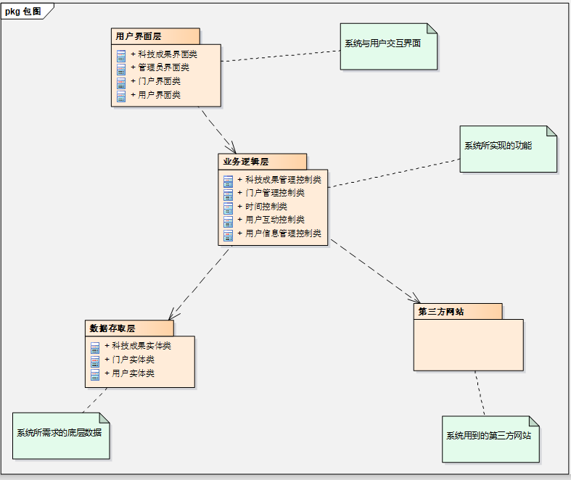
包图设计
B-C-E分包策略
引入第三方网站处理版权问题

Slide 11
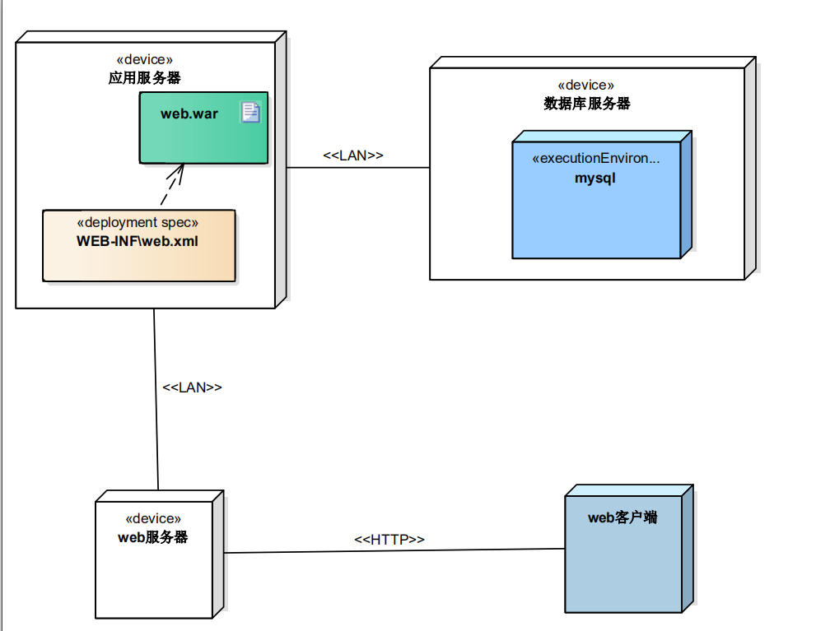
部署模型

Slide 12
03
质量属性
分享你我的分享

Slide 13

Quality Attributes
刺激源 | 系统内部、系统外部
刺激 | 输入、响应不当、崩溃
制品 | 系统、存储器、进程
环境 | 正常操作
响应 | 系统将检测时间并通知用户或系统管理员
相应度量 | 系统可用时间、异常或崩溃的修复时间
刺激源 | 系统内部或系统外部
刺激 | 定期事件、随机事件
制品 | 系统
环境 | 正常模式
响应 | 处理事件
相应度量 | 度量等待时间、吞吐量、缺失率
可用性
性能
03
04
刺激源 | 用户、开发人员、系统管理员
刺激 | 希望修改功能、质量属性或系统容量
制品 | 系统界面、环境或与系统交互的页面
环境 | 设计系统时、构建系统时、系统运行时
响应 | 查找需要修改的模块在代码中的位置并在不会影响其他模块的前提下进行修改，修改完成后需要进行测试以及部署
相应度量 | 度量修改的成本和修改的影响
刺激源 | 各类测试人员（单元测试、集成测试、验收、用户）
刺激 | 测试
制品 | 代码段或完整的应用
环境 | 设计时、开发时、编译时、部署时
响应 | 提供测试的状态值、测试环境与案例的准备
相应度量 | 测试成本、出现故障的概率、执行的时间等
02
05
可修改性
可测试性
刺激源 | 用户
刺激 | 使用系统
制品 | 系统
环境 | 系统运行时
响应 | 根据用户所触发的事件提供对应的服务
相应度量 | 完成服务所需时间，错误数量，用户满意度
刺激源 | 对敏感资源进行访问的用户
刺激 | 试图访问敏感资源或试图使用系统提供的服务
制品 | 系统中的数据与服务
环境 | 正常模式
响应 | 对用户进行验证并阻止或允许该用户访问敏感资源或使用系统提供的服务
相应度量 | 使用安全措施所需要的时间或资源；增加安全性所需的成本
01
06
易用性
安全性

Slide 14
横切关注点与
待解决问题
04
分享你我的分享

Slide 15
Crosscutting Concern
安全
速度
前端页面加载速度
数据库安全
数据库连接速度
Web安全
源码安全
后端处理速度

Slide 16
Problem to Be Solved
高并发大数据访问的
情况下正常运行
非结构化数据的存储形式
其他更多的问题……
01
03
05
02
04
认领门户的审核机制
数据源的选取与
数据的更新机制

Slide 17

分享你我的分享
姚树基，罗志贤，李睿楷，张洋，罗驭，
赵致远，刘义浩，吴涛，王力，金真率，
何宇峰
Notes:
让
每个人
享受
真正的
互联网精神

